Slide 1
Pythonではじめる教師なし学習 2章9節～12節
2020・05・11 ゼミ資料
1116 17 9036
山口真哉

Slide 2




アンサンブル
アンサンブル学習…
複数のモデルに学習させて、全ての予測結果を統合することで、
性能を向上させる手法. (詳しくはKaggle Ensembling Guideに書いてある)
例1
例2

Slide 3
アンサンブル
バギング …
同時に複数のモデルに学習させて、
予測結果の平均をとることで性能を向上させる.
並列処理ができる.
ブースティング …
データの一部を抽出して学習し、
前回の結果を利用する性能を向上させる. 学習結果を次のモデルの学習に反映させるため
同時に処理することはできないが、精度は高まる場合が多い.

Slide 4
アンサンブル
アンサンブルのメリット:
個々のモデルが同程度に強力かつ相関があまりなければ,
個々のモデルの欠点を補い合い元のどれよりも高い性能を示す.
アンサンブルのデメリット:
・ １つが他のモデルより優れている場合,
一番優れたモデルと同じくらいになり, 他のモデルは機能しない.
・ モデルに強い相関があると, アンサンブルで組み合わせも
多様な判断ができるようにはならない.

Slide 5



アンサンブル
スタッキング …
・ 個々のモデルから得た予測値を元の訓練セットの
特徴量集合に追加する.
・ それで得た(特徴量+予測値)をk分割交差検証で学習する.
-n
うーん多分不正！知らんけど

Slide 6
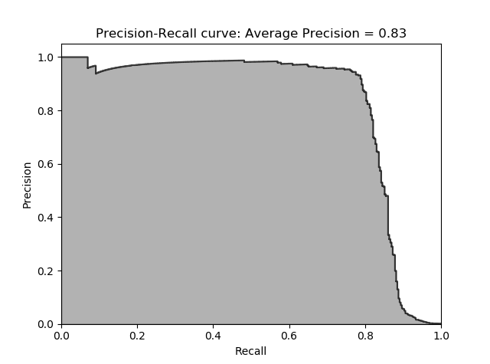
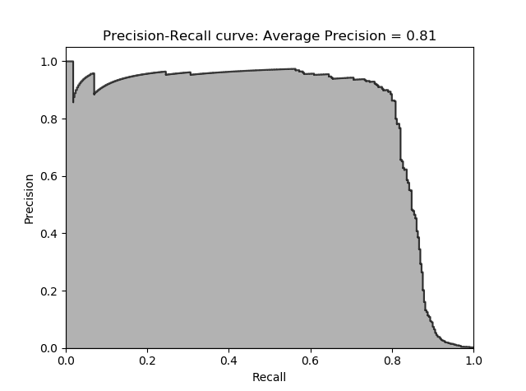
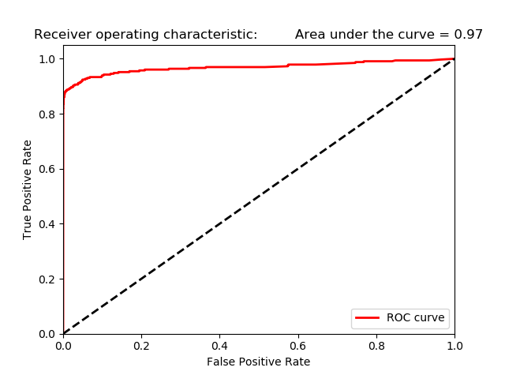
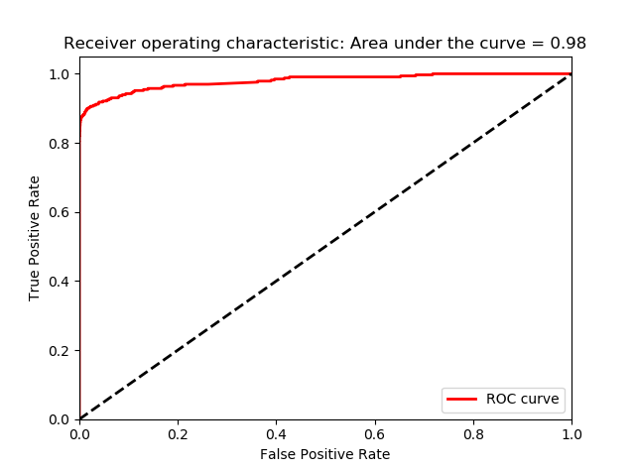
アンサンブル
やってみた
対数損失:0.00297
対数損失:0.00288
LightGBM→
←スタッキング
改善は
見られない
⇒最良の2つが
両方勾配ブースティング
だったためと思われる.

Slide 7
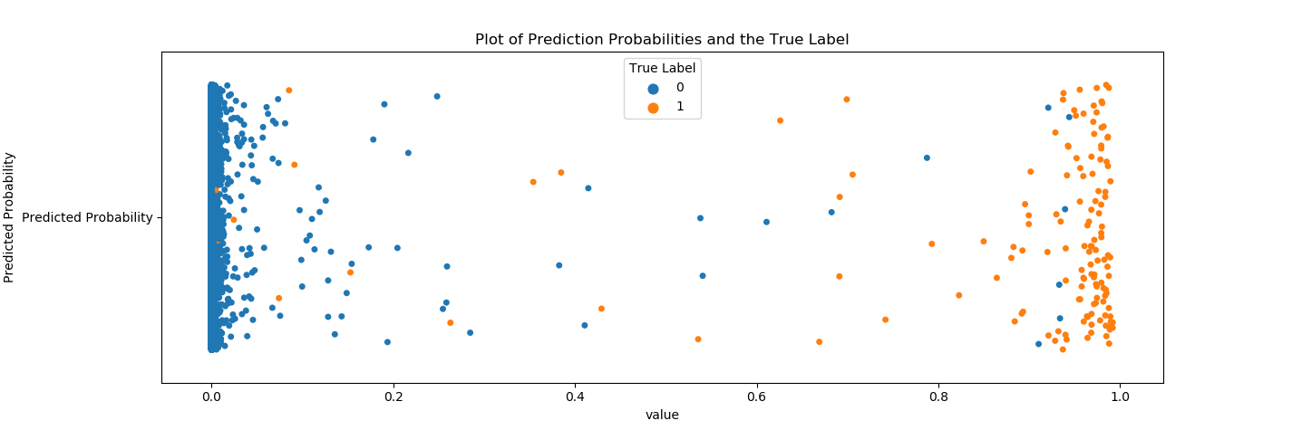
～まとめ～
・ アンサンブルではいい結果が得れなかったので
実運用では高速なLightGBMを単独で使った方が良い.
おまけ

Slide 8
実運用システムパイプライン
実運用するときは以下のような手順を踏む
1. 新しいデータを取り込んで’newData’というDataFrameに格納
2. データをスケール変換（標準化)
newData.loc[:,スケール変換する特徴量] =
sX.transform(newData[スケール変換する特徴量]
3. LightGBMで予測
gbm.predict(newData, num_iteration=gbm.best_iteration)

